Slide 1
আজকের পাঠে সবাইকে
শুভেচ্ছা

Slide 2
শিক্ষক পরিচিতি
লিপি রানী শর্মা
সহকারী শিক্ষক
মাধবপুর সরকারি প্রাথমিক বিদ্যালয়।
ছাতক , সুনামগঞ্জ।

Slide 3
বিষয়: বাংলা
শ্রেণি : প্রথম
পাঠ: 7
পাঠ শিরোনাম: অ আ
সময়ঃ ৪5 মিনিট

Slide 4
শিখনফল
এই পাঠ শেষে শিক্ষার্থীরা…
১.১.১ বাক্যে ও শব্দে ব্যবহৃত বাংলা বর্ণমালার ধ্বনি মনোযোগ সহকারে শুনবে ও মনে রাখবে ।
১.১.১ বাক্যে ও শব্দে ব্যবহৃত বাংলা বর্ণমালার ধ্বনি স্পষ্ট ও শুদ্ধ ভাবে বলতে পারবে।
১.১.১ বাক্যে ও শব্দে ব্যবহৃত বাংলা বর্ণমালার ধ্বনি স্পষ্ট ও শুদ্ধ ভাবে পড়তে পারবে।

Slide 5
আজ আমরা পড়বো
অ আ

Slide 6
শুনি ও বলি
অ
অজ আসে।
অজ

Slide 7
শুনি ও বলি
অলি
অলি হাসে।
অ

Slide 8
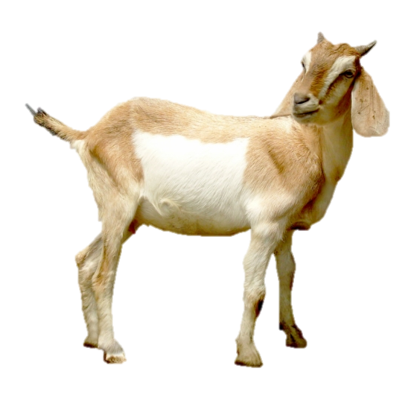
শুনি ও বলি
অজ
অলি

Slide 9
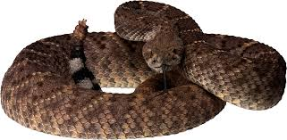
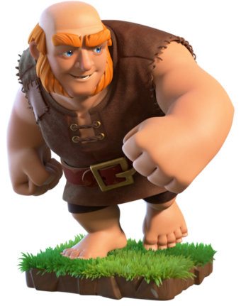
শুনি ও বলি
অজগর
অসুর

Slide 10
শুনি ও বলি
আম খাই।
আম
আ

Slide 11
শুনি ও বলি
আতা
আতা চাই।
আ

Slide 12
শুনি ও বলি
আম
আতা

Slide 13
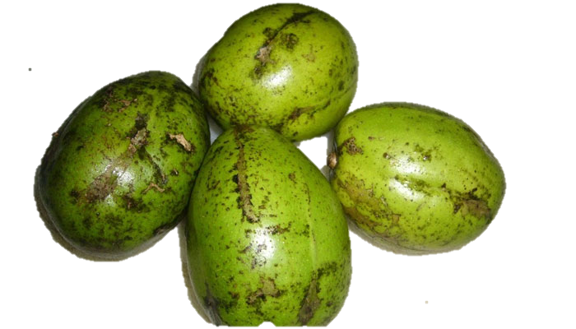
শুনি ও বলি
আমড়া
আমি

Slide 14
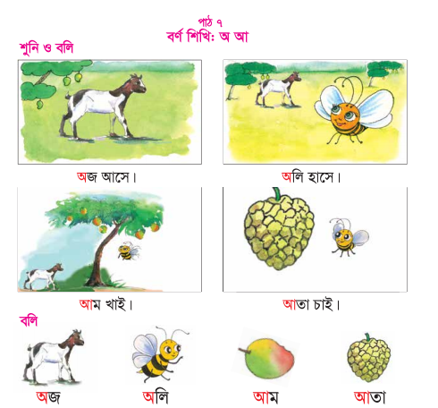
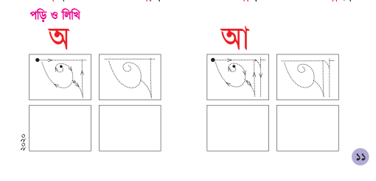
শিক্ষার্থীদের সরব পাঠ ও
প্রমিত উচ্চারন অনুশীলন

Slide 15
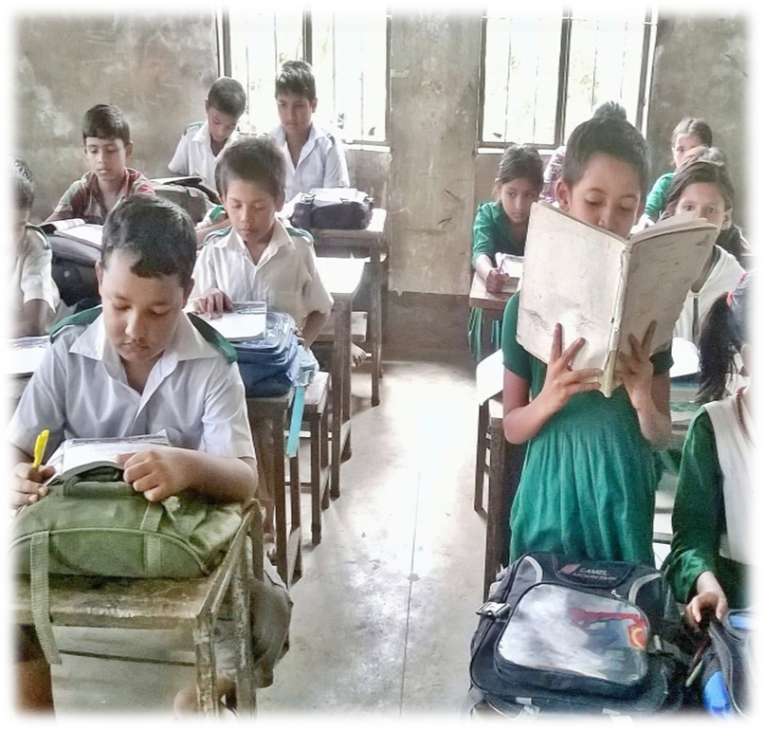
তোমার পাঠ্য বইয়ের ১১ নং পৃষ্টা বের করে পাঠ্যাংশ টুকু দলে পড়।

Slide 16
অ, আ বর্ণ দুটি পড়ি
উচ্চারন অনুশীলন
আ
অ

Slide 17
এসো লিখি: অ
অ
অ

Slide 18
এসো লিখি: আ
আ
আ

Slide 19
দলগত কাজ
ছবি দেখার পর শব্দ গুলো বল।
অজ
অলি
আতা
আম

Slide 20
মূল্যায়ন
সঠিক আকৃতিতে
অ আ বর্ণ দুটি লিখ।

Slide 21
আজকের one day one word
অজ
ছাগল
ছাগল পাতা খায় ।

Slide 22
ধন্যবাদ

